Slide 1


Audiência Pública
Senado Federal
Comissão de Direitos Humanos e Legislação Participativa
Maria Juliana Moura Correa
Diretora do Departamento de
Vigilância em Saúde Ambiental e Saúde do Trabalhador

Slide 2
Porque incentivos fiscais para agrotóxicos violam os direitos humanos ?
Os incentivos fiscais concedidos aos agrotóxicos :
vão na contramão da melhoria e avanços dos serviços de saúde;
São política contrária à saúde e ao meio ambiente;
impactam direta e indiretamente os recursos públicos empregados na saúde;
O sistema tributário é fonte de orçamento para a implementação de políticas de saúde pública

Slide 3

A audiência objetiva apontar contradições entre a prática do uso de agrotóxico no Brasil em relação aos Acordos e Tratados Internacionais que o Brasil é signatário que fazem parte da “Agenda 2030”
2.4 Até 2030, garantir sistemas sustentáveis de produção de alimentos e implementar práticas agrícolas resilientes, que aumentem a produtividade e a produção, que ajudem a manter os ecossistemas, que fortaleçam a capacidade de adaptação às mudanças climáticas, às condições meteorológicas extremas, secas, inundações e outros desastres, e que melhorem progressivamente a qualidade da terra e do solo.
3.9 Até 2030, reduzir substancialmente o número de mortes e doenças por produtos químicos perigosos, contaminação e poluição do ar e água do solo
12.4 Até 2020, alcançar o manejo ambientalmente saudável dos produtos químicos e todos os resíduos, ao longo de todo o ciclo de vida destes, de acordo com os marcos internacionais acordados, e reduzir significativamente a liberação destes para o ar, água e solo, para minimizar seus impactos negativos sobre a saúde humana e o meio ambiente
6.3 Até 2030, melhorar a qualidade da água, reduzindo a poluição, eliminando despejo e minimizando a liberação de produtos químicos e materiais perigosos, reduzindo à metade a proporção de águas residuais não tratadas e aumentando substancialmente a reciclagem e reutilização segura globalmente

Slide 4
OMS*
2 milhões de mortes anuais atribuíveis
53 milhões de anos de vida perdidos ajustados por incapacidade (DALYs)
137.831 lesões autoinfligidas
6.245.500 anos de vida perdidos ajustados por incapacidade
(DALYs)
Substâncias químicas (2021) | Agrotóxicos
* 1,6 milhão de vidas e 45 milhões de anos de vida ajustados por incapacidade perdidos em 2016.
* The public health impact of chemicals: knowns and unknowns. Disponível em: https://www.who.int/publications/i/item/WHO-FWC-PHE-EPE-16-01

Slide 5
Acordos e Tratados Internacionais sobre substâncias químicas
Convenção de Basileia sobre o Controle de Movimentos Transfronteiriços de Resíduos Perigosos e seu Depósito (exportação de resíduos perigosos)
Convenção de Roterdã sobre o Procedimento Prévio Informado (PIC) Aplicado a Certos Agrotóxicos e Substâncias Químicas Perigosas Objeto de Comércio Internacional (comércio de substâncias química perigosas)
Convenção de Minamata sobre o Mercúrio (redução e eliminação do mercúrio)
Convenção de Estocolmo de Poluentes Orgânicos Persistentes
Protocolo de Montreal (redução e eliminação de substâncias depletoras da Camada de Ozônio)
Abordagem Estratégica para a Gestão Internacional de Produtos Químicos Strategic Approach to International Chemicals Management (SAICM)

Slide 6

Constituição Federal e
Competências da Saúde
Art. 196. A saúde é direito de todos e dever do Estado, garantido mediante políticas sociais e econômicas que visem à redução do risco de doença e de outros agravos e ao acesso universal e igualitário às ações e serviços para sua promoção, proteção e recuperação.
Art. 200. Ao sistema único de saúde compete, além de outras atribuições, nos termos da lei:
I - controlar e fiscalizar procedimentos, produtos e substâncias de interesse para a saúde e participar da produção de medicamentos, equipamentos, imunobiológicos, hemoderivados e outros insumos;
...
VI - fiscalizar e inspecionar alimentos, compreendido o controle de seu teor nutricional, bem como bebidas e águas para consumo humano;
VII - participar do controle e fiscalização da produção, transporte, guarda e utilização de substâncias e produtos psicoativos, tóxicos e radioativos;
VIII - colaborar na proteção do meio ambiente, nele compreendido o do trabalho.

Slide 7
Ações e atores do SUS envolvidos no controle de agrotóxicos
Vigilância epidemiológica
Vigilância em saúde do trabalhador
Vigilância sanitária
Vigilância laboratorial
RAS
Outros setores
Vigilância em saúde ambiental
CIATOX
Sociedade Civil
Instituições Acadêmicas
Conselhos de Saúde

Slide 8
Grupos mais suscetíveis
EXPOSIÇÃO POTENCIAL AOS
AGROTÓXICOS
Ambiental
Ocupacional
Populações e comunidades próximas as áreas agrícolas
Indústrias, comércio e transporte de agrotóxicos
Familiares de agricultores
Trabalhadores da Agricultura e pecuária
Trabalhadores do controles de vetores
População que utiliza agrotóxicos de uso domésticos
Consumo de alimentos/água contaminados/deriva
Trabalhadores de desinsetizadoras
Trabalhadores agrícolas;​
Aplicadores de agrotóxicos;​
Crianças;​
Mulheres em idade reprodutiva;​
Grávidas e lactantes;​
Idosos;​
Indivíduos com vulnerabilidade biológica e genética​.
Fonte: UNITED STATES, 2013; SANBORN et al., 2002​

Slide 9

VSPEA
A Vigilância em Saúde de Populações Expostas a Agrotóxicos (VSPEA) tem como prioridade os municípios com maior potencialidade de exposição humana aos agrotóxicos.
Atua por meio de medidas de prevenção de agravos e doenças, promoção da saúde, vigilância e assistência integral à saúde.
Os agentes tóxicos que integram o grupo de agrotóxicos: agrotóxico de uso agrícola, agrotóxico doméstico, agrotóxico de uso de saúde pública, raticida e produto veterinário.

Slide 10


Estratégias adotadas pelo DSAST, a partir de 2019
Inclusão do indicador no Plano Nacional de Saúde (quadriênio 2020 a 2023)
Elaboração do documento “Atuação da SMS na Operacionalização da VSPEA”
Definição de critérios e instrumentos para avaliar a implantação e implementação da VSPEA nos municípios
Realização de Oficina e assessorias técnicas
Publicação: “Diretrizes Brasileiras para Diagnóstico e Tratamento de Intoxicações Agudas por Agrotóxicos
Envio às SES de Ofícios e Notas Técnicas sobre operacionalização da VSPEA no âmbito municipal
TED 94/2019 com Fiocruz: apoio laboratorial para análise de agrotóxicos em água de consumo humano
Cursos EAD VSPEA
Publicação: “Diretrizes Brasileiras para Diagnóstico e Tratamento de Intoxicações Crônicas por Agrotóxicos
Aditivo do TED 94/2019 com Fiocruz: apoio laboratorial para análise de agrotóxicos em água de consumo humano
PPA – 2024 a 2027 (proposta)
Implementação do Programa de Biomonitoramento Humano de Substâncias Químicas (previsão para 2024)

Slide 11
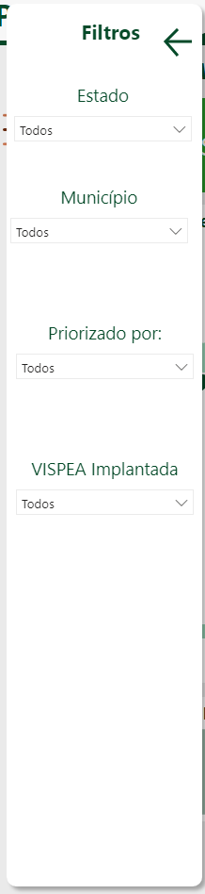
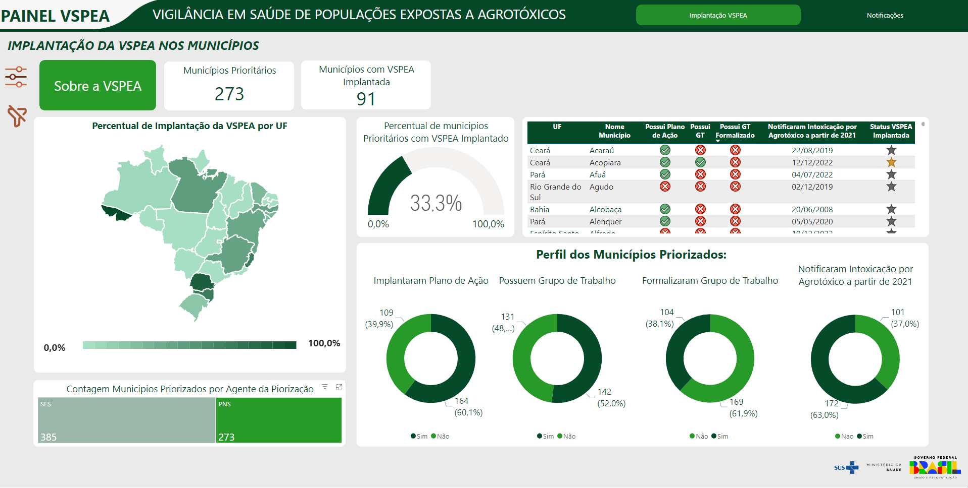
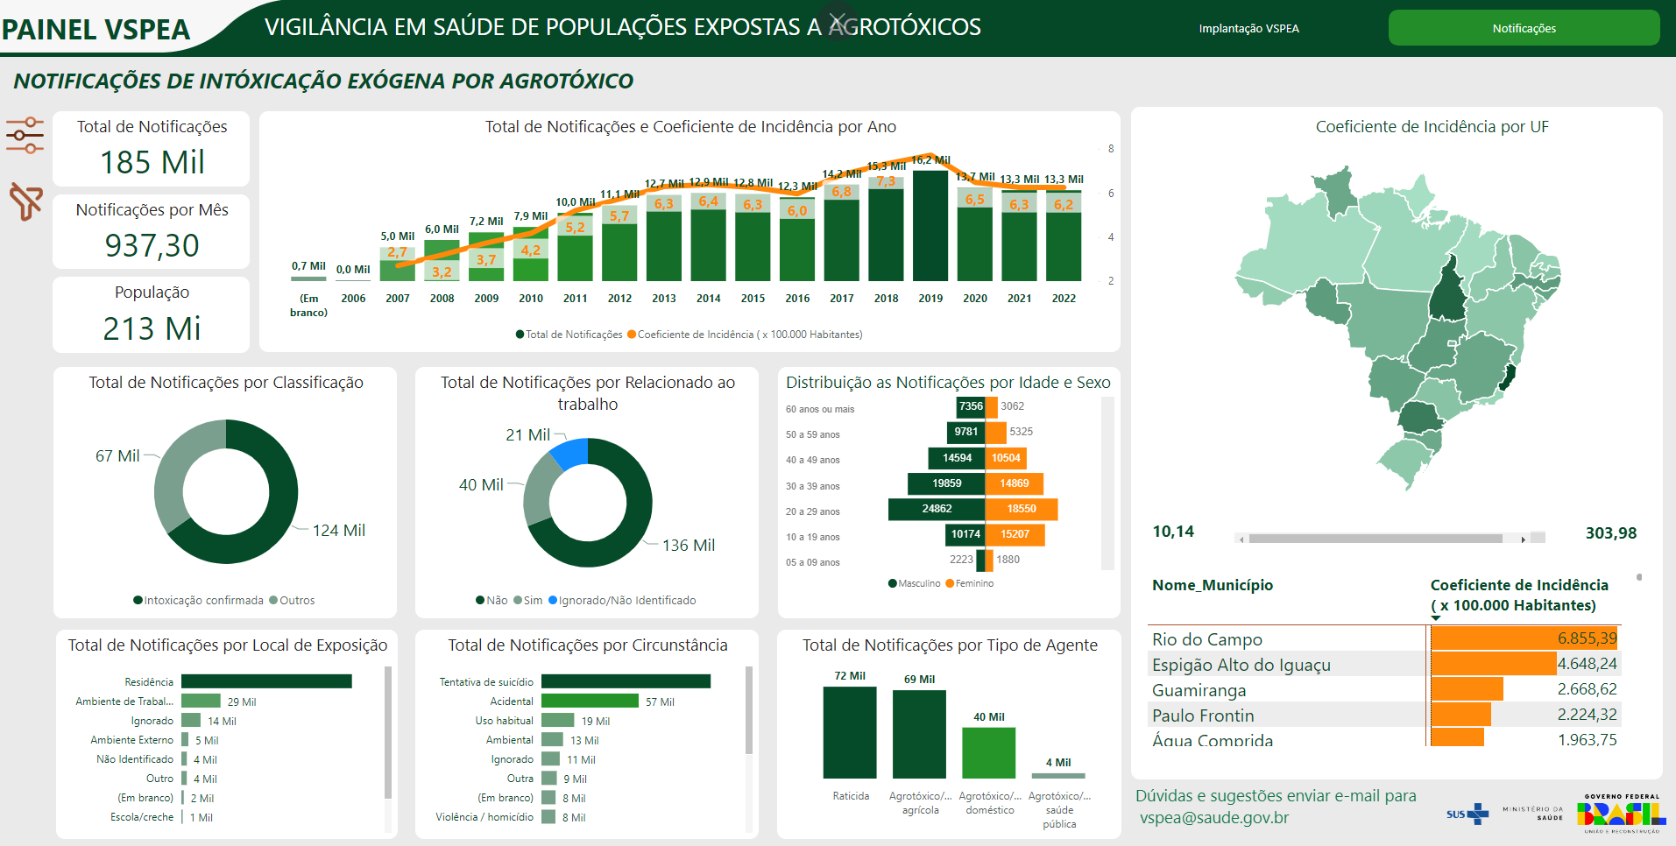
Painel de informação da VSPEA: Vigilância em Saúde das Populações Expostas a Agrotóxicos (VSPEA) — Ministério da Saúde (www.gov.br)
Disponível em: https://www.gov.br/saude/pt-br/composicao/svsa/saude-do-trabalhador/renast/vspea

Slide 12
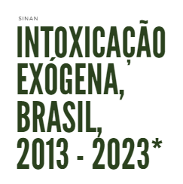
Notificações por UF- 2013 a 2023*
Circunstância da exposição
2023* dados atualizados em maio de 2023

Slide 13


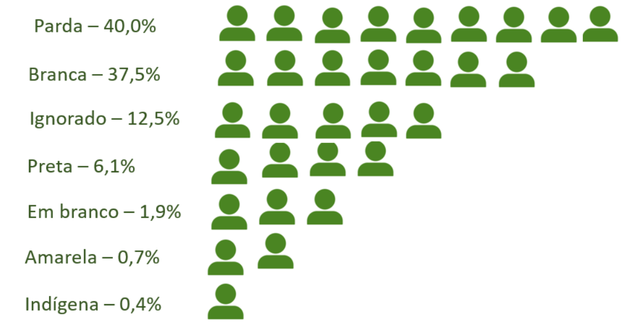
Escolaridade
1%
Ed. superior
incompleta
27%
Ignorado
14%
Não se aplica
0% (18) ignorado
12%
Ensino médio completo
2%
Ed. superior
completa
56%
44%
3%
4º série completa ensino fundamental
10%
5ª a 8º série incompleta
Sexo
5%
Ensino fundamental completo
6%
1ª a 4º série incompleta ensino fundamental
7%
Ensino médio incompleto
Faixa etária
Raça/cor

Slide 14
Local de exposição
Zona de exposição
Qual a finalidade da utilização?

Slide 15
Classificação final
Via de exposição

Slide 16
Municípios prioritários para VSPEA
Municípios prioritários para análise de água
Priorização das coletas de amostras de água em formas de abastecimento com maior vulnerabilidade de exposição.
Seleção dos agrotóxicos baseado na etapa de reconhecimento do território.
Definição do período de coleta de amostra de água considerando o mês de aplicação e maior probabilidade de identificar os resíduos de agrotóxicos na água.
Realizar análise de situação em saúde ambiental, considerando os resultados do monitoramento da água, indicadores de saúde, entre outros que subsidiem a avaliação do cenário de risco, com vistas à execução das medidas que se fizerem necessárias de forma articulada entre o setor saúde e as instituições que atuam nessa temática.

Slide 17
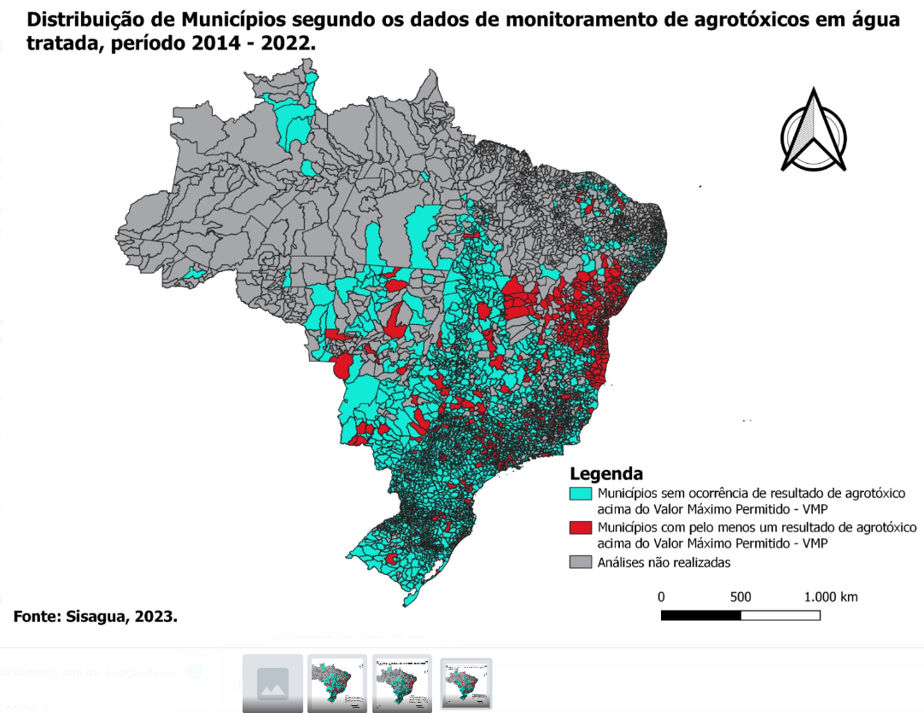

Slide 18
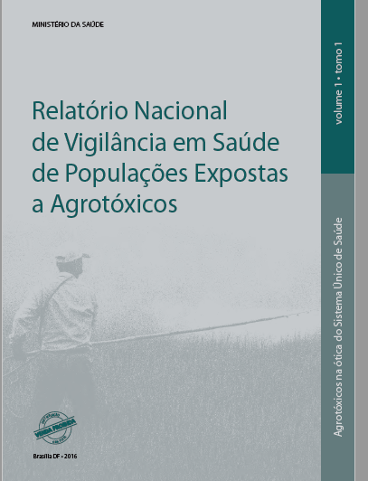
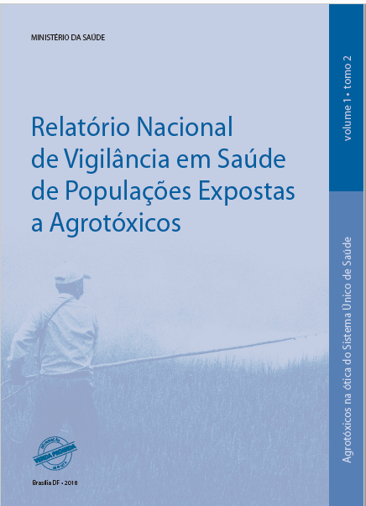

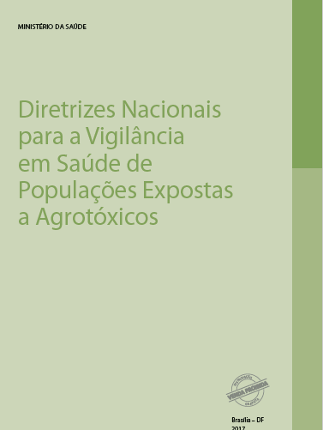
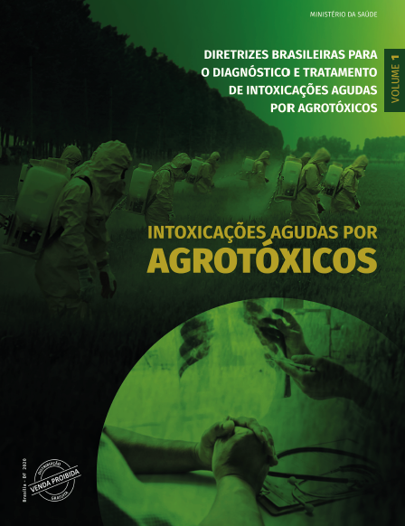
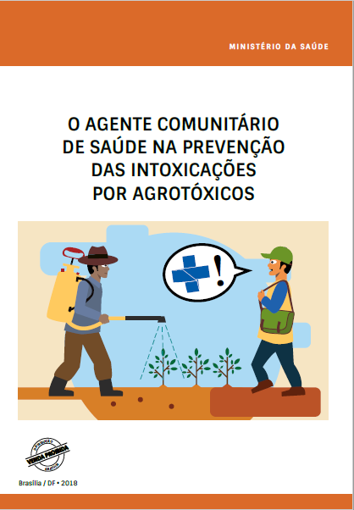

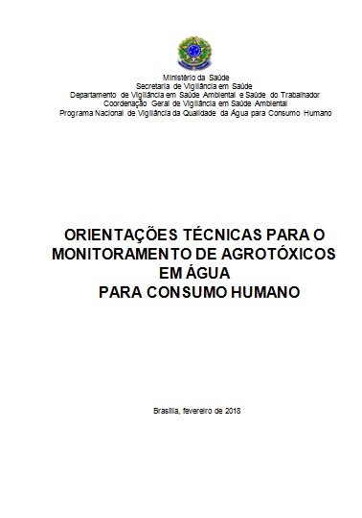
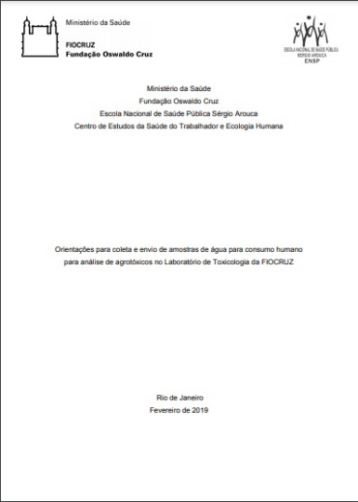
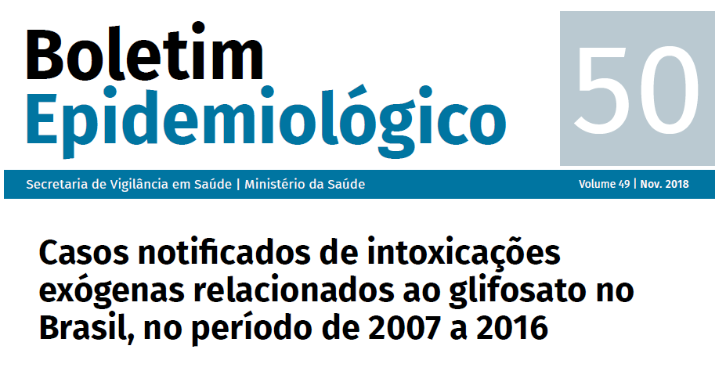
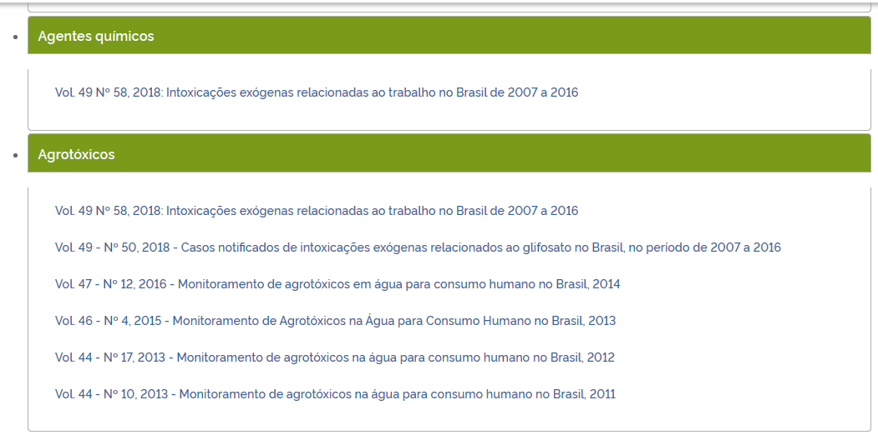
Publicações Agrotóxicos

